Slide 1
吴语莒江话促音音节的初步声学分析 A Preliminary Acoustic Study on Checked Syllables in Jujiang Wu
何友珏
北京大学中国语言文学系
heyoujue@stu.pku.edu.cn

Slide 2
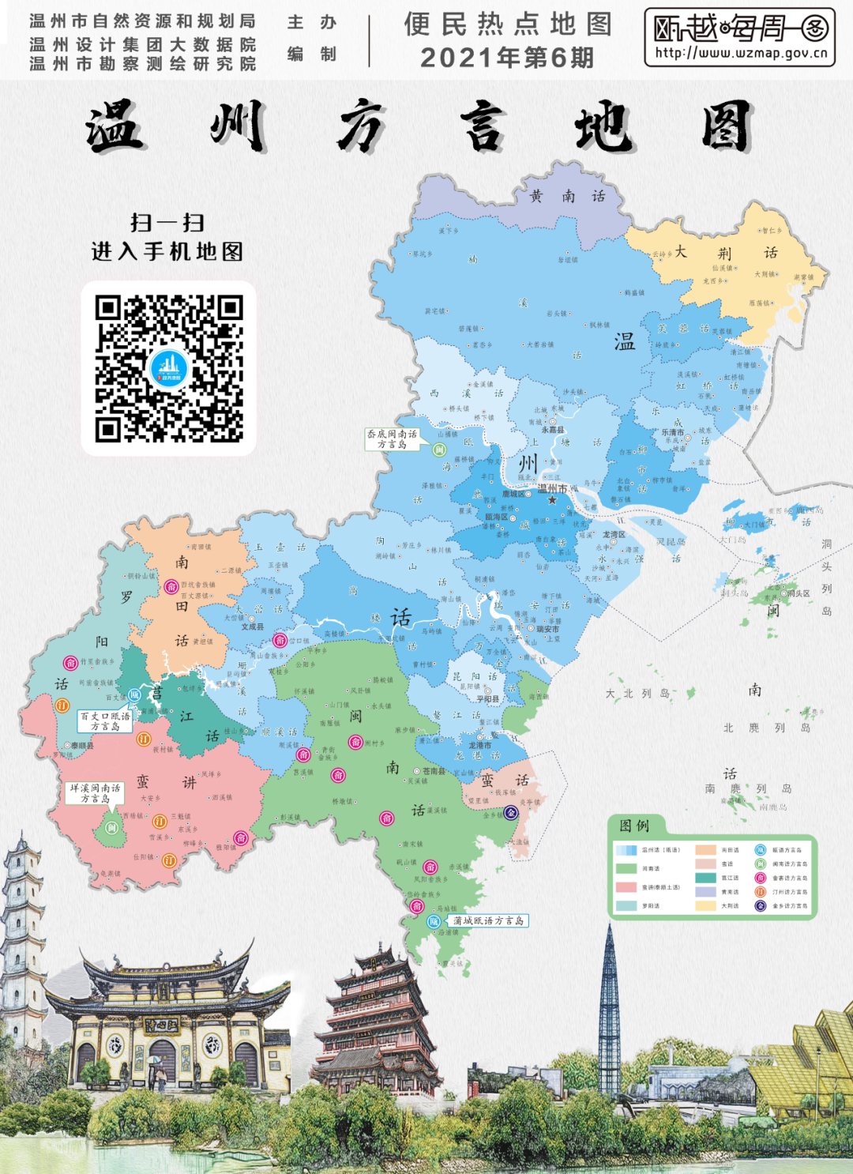
莒江话概况
莒江话具体分布在东北部的莒江、新浦、包垟、连云、翁山、百丈、峰门、筱村（部分）、洪口（部分）和横坑（部分）等乡镇。使用人口约5万人
《泰顺县志》（1998）
实际上，部分莒江话母语者还因为当地修建珊溪水库而移居别处，因此当地的母语使用者不足五万。
莒江话所处的语言环境较为复杂，东部与吴语处衢片方言相接，北部东部与吴语瓯江片方言，南部则与蛮讲（一种闽东方言）相接。
目前对于莒江话研究仅有《泰顺县志》中的描写，以及秋谷裕幸（2004）的《浙江泰顺县新山方言的音韵特点及其归属》

Slide 3
莒江话的音系(辅音)
p帮盘 pʰ派 b簿步白缚 m门万自 f分婚 ʋ饭万文换湾
t到同 tʰ太 d稻大夺 n脑 l路篮
ts增真争茶 tʰ仓插拆 dz栈阵 s苏生槽柴 z罪寨
ʨ精经蒸壮坳 ʨʰ秋丘唱疮 ʥ共箸 ȵ年严软 ɕ休书齐船 ʑ就谢舌十
k工 kʰ开去 g渠他厚 ŋ硬 h好虎斧风

Slide 4
莒江话的音系(元音)
单元音：ɿ,i,ji,ʉ,y,ʋ,ɑ,a,e,o
双元音：iɑ, uɑ, ɑi,uɑi,ɑɯ,aɯ,eɯ,yo,iɯ
三合元音：uɑi,iɑɯ
鼻音韵尾：ɑŋ,iɑŋ,uɑŋ,eŋ,ieŋ,ʌɯŋ,iʌɯŋ
鼻化元音：ɑ̃, iɑ̃ ,uɑ̃,ɑ̃i,uɑ̃i,œ̃,yœ̃ ,ẽ,iẽ,uẽ,õ,yõ,
其他促音尾元音：iʔ, ɑʔ, ɑk, eʔ, ek, iɑʔ, iɑk, uɑʔ, uɑk, ɑiʔ,uɑiʔ, yoʔ, œʔ, yœʔ, iek, ʌɯk, iʌɯk, əʔ
自成音节：m，n，ŋ

Slide 5
莒江话的音系(声调)
阴平523 阳平412
阴上55 阳上33
阴去435 阳去214
阴入5 阳入13

Slide 6

本研究所调查的音系
发音合作人：54岁，男性。
方言点：南浦溪镇（2016增设，合并原新浦等乡）
辅音相同
元音： ɑ(ʔ,k), iɑ(ʔ,k), uɑ(ʔ,k)本文按照分立为ɑʔ, ak/iɑʔ, iak/uɑʔ, uak ji已并入ɿ 未调查到əʔ 未调查到ŋ
声调： 古全清平声字存在44（花）和523（西）两种读法，尚未找到读音条件 古全清上声字为高升调较为稳定（秋谷记作55，但认为不稳定） 古全清去声字存在35的读法 古全清平声字读44，古全清上声字为高升调和瓯江片方言非常类似

Slide 7
莒江话的特殊之处
莒江话如果根据塞音三分的特点可以归入吴语。
古入声韵在现代吴语的分化有两种：喉塞尾或者舒化独立成调
莒江话：古入声韵有ʔ和k两种塞音韵尾。
与之邻近的处衢片和蛮讲都只有ʔ尾，而瓯江片则是舒化独立成调。
*入声（韵），阴阳入，促音音节（checked syllable）在语言事实上相近，但内涵完全不同。本文着眼于共时的语音学研究，故此用促音音节指涉来源于古入声的带塞音尾的音节。
Notes:
（虽然不排除像苍南蛮话以及闽北片，以及杭州话那样因为接触而产生塞音三分的特点

Slide 8
研究问题
莒江话促音音节的语音面貌是怎么样的？ 促音音节是如何同非促音音节区分的？ ʔ和k是如何在语音上区分的？
莒江话的促音音节是否发生了变化？或者说存在变异

Slide 9
研究意义
莒江话的促音音节的语音面貌，有助于我们更好地理解语音演变的细节。
尤其是对于瓯江片入声韵的演化路径。

Slide 10
实验信息
发音合作人：5男5女，从小在本地长大，无听力说话障碍和智力障碍。年龄在43—56岁之间。
字表：共60个元音,每个目标元音都有三个对应目标单字，每个字放在负载句中，重复5遍。录音字表经过伪随机处理。
负载句： ŋo dəɯʔ ____ pɑʔ piã 我读___8遍

Slide 11
实验设备
联想笔记本，铁三角外置声卡，麦克风shure58
使用熊子瑜编写的xRecorder录制，采样频率为22050Hz，单声道。
录音均在安静的室内环境录制。

Slide 12
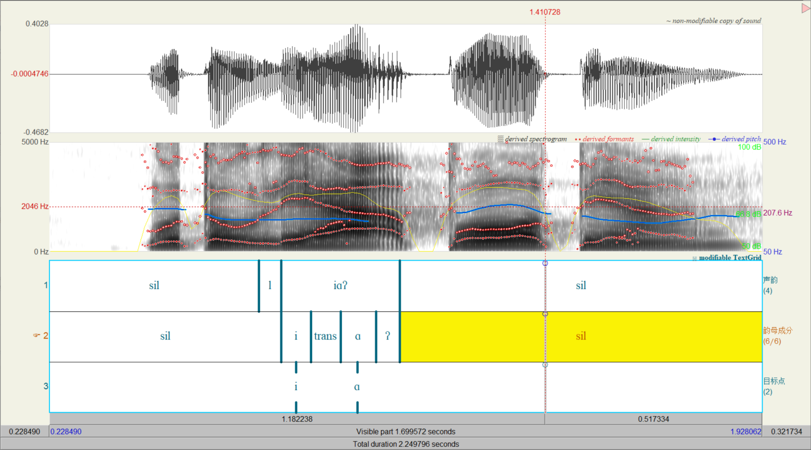
数据处理

Slide 13
数据分析
2女1男
元音稳定段中点
元音段均匀地取30点
主要分析共振峰结构（F1和F2）
音长
共振峰的时域比较采用GAMs回归模型
语音数据提取：Praat（2022），脚本：张明辉、冉启斌、赵彤
数据处理分析：R（2002），GAMs模型采用mgcv包（Wood，2017）

Slide 14
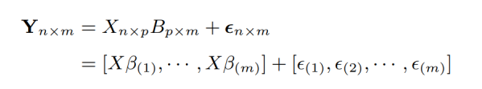
广义加性模型 Generalized additive models（GAMs）
非线性模型
多元线性回归
广义加性模型
在时域变化上的数据更加适用

Slide 15
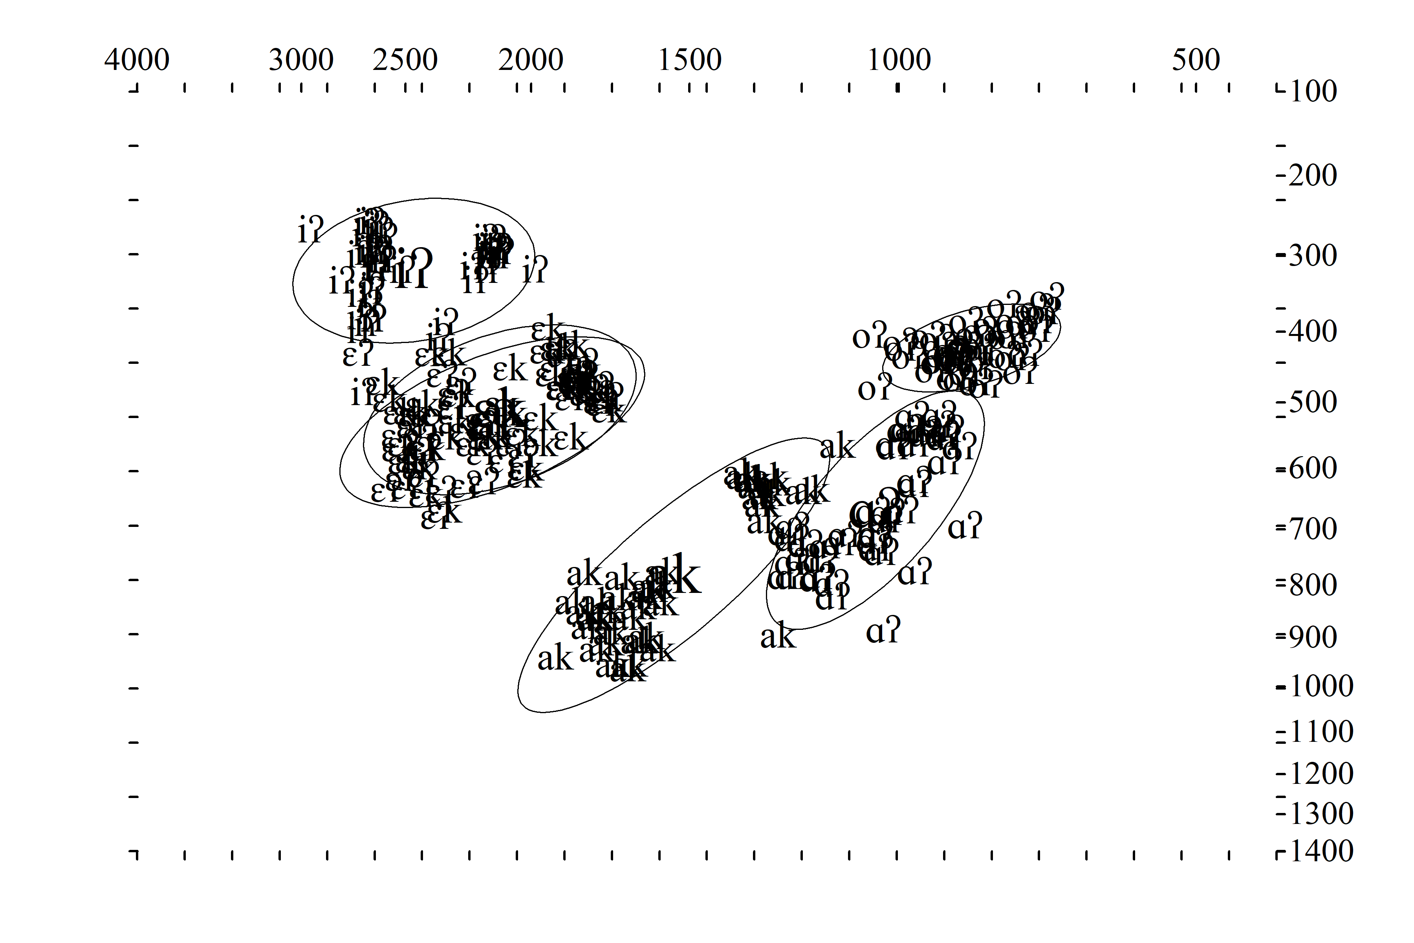
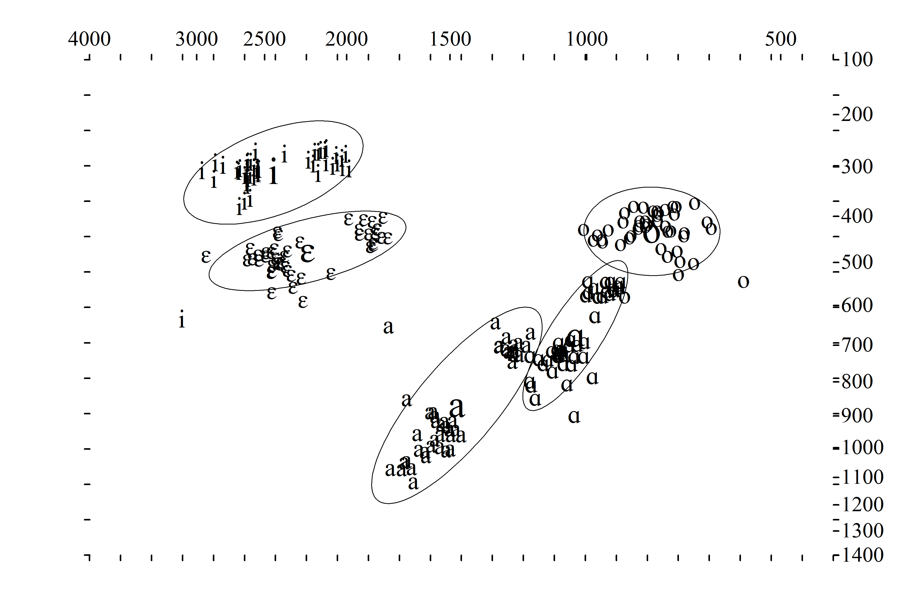
实验结果
左：促音音节 右：非促音元音

Slide 16
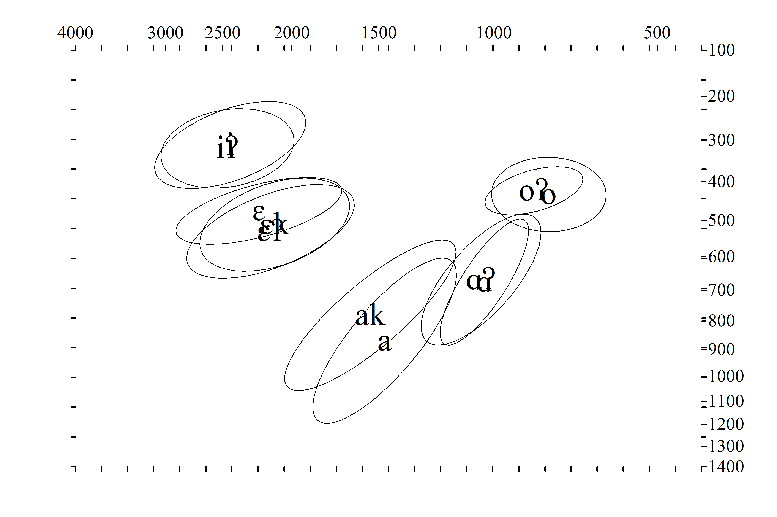
实验结果
直观的来看，所有声学元音椭圆都有较大重叠。
a(k),ɛ(ʔ,k)有一定的差距。

Slide 17
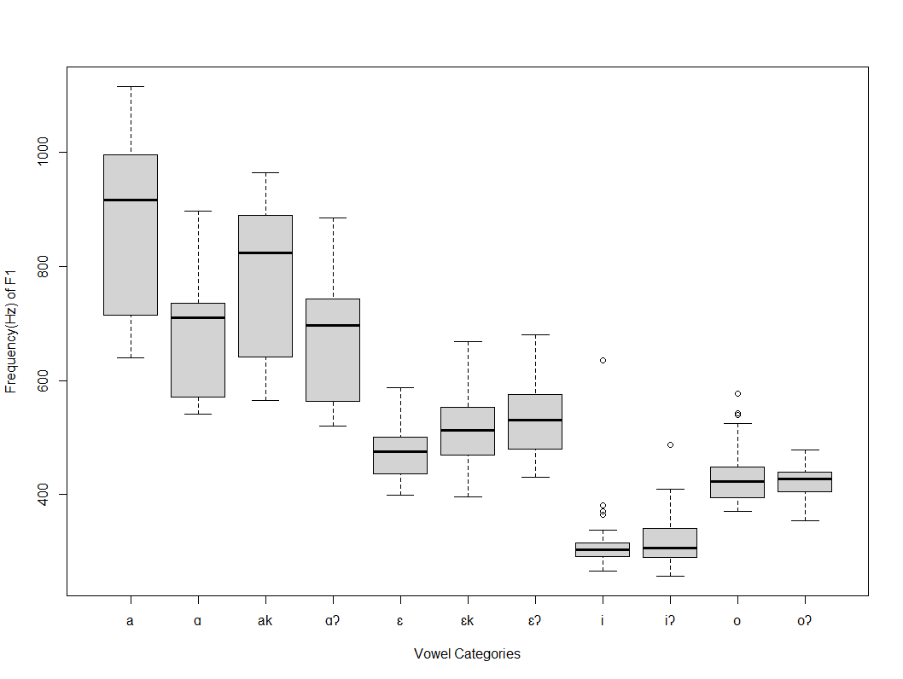
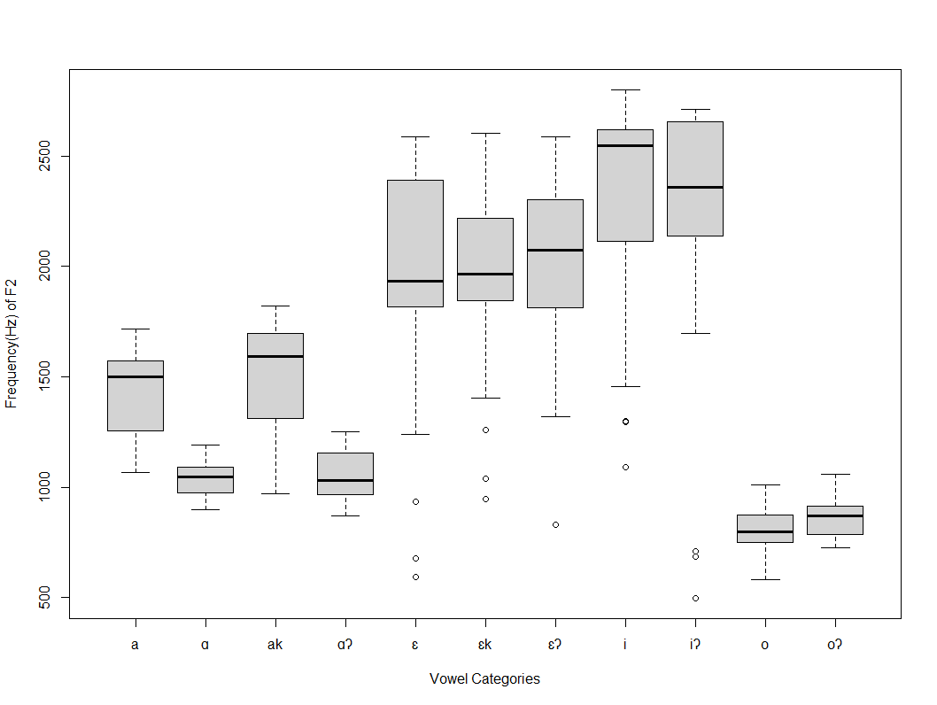
实验结果
莒江话的单元音和其对应的促化元音的共振峰结构较为相似，不过不同元音之间存在一定的的统计学差异。Dunnett's事后检验显示[a ak]、[ɑ ɑʔ]、[i iʔ]、[ɛ ɛk]、[o oʔ]的F1和F2共振峰之间不存在显著差异（p>0.05），[ɛ ɛʔ]的F1之间存在显著差异（p<0.05）但F2不存在显著差异（p>0.05）。

Slide 18
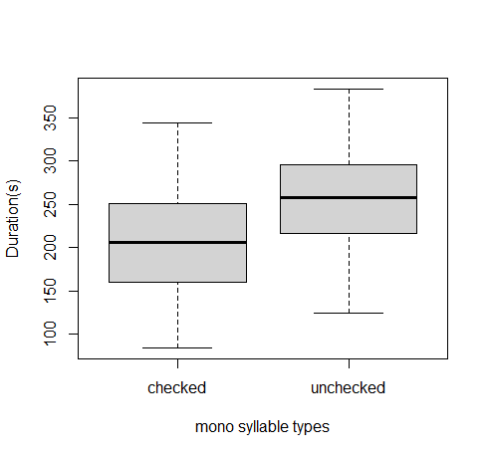
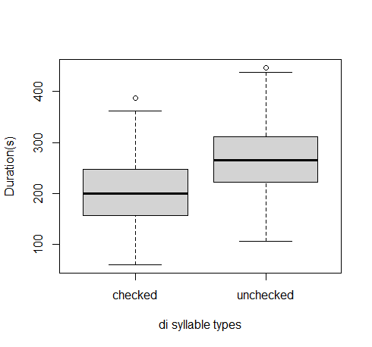
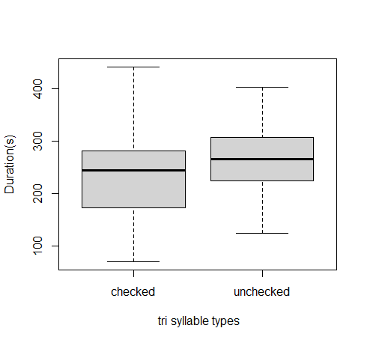
实验结果
莒江话元音和促化元音的时长存在显著差异。单元音的平均时长为257ms，促化元音为209ms，两者具有显著差异（Kruskal-Wallis（KW）检验显示p<0.05）；双元音的平均时长为267ms，促化元音为201ms，两者具有显著差异（KW检验显示p<0.05）；三合元音的平均时长为266ms，促化元音时长为229，两者具有显著差异（KW检验显示p<0.05）。
左：单元音 中：双元音 右：三合元音 和其对应促音音节

Slide 19
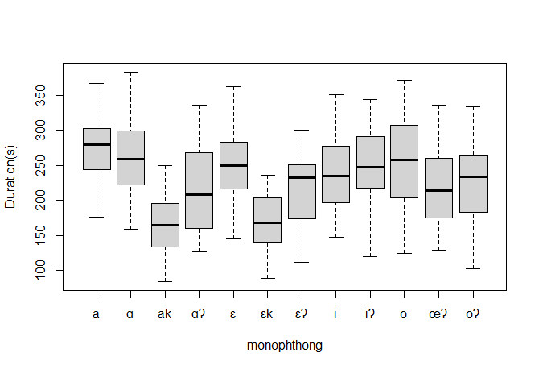
实验结果
单元音与相应促化元音进行比较，可以看促化元音的时长基本比单元音要短。其中k韵尾的促化元音最为明显（ak平均时长为167ms，ɛk为167ms），ʔ的促化元音则要长一些（ɛʔ为216ms，œʔ为220ms，oʔ为226ms）。iʔ最为特殊，与单元音i相比没有明显差异，平均时长还略高8ms。Dunnett's事后检验显示除[i iʔ]外(p=0.306)，其他单元音和促化元音之间均存在显著差异（p<0.05）。

Slide 20
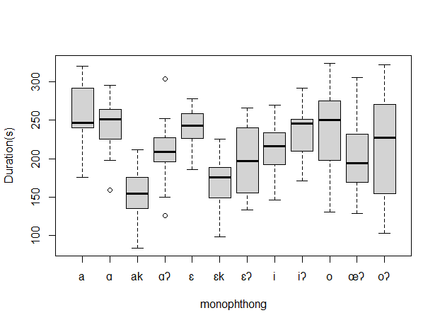
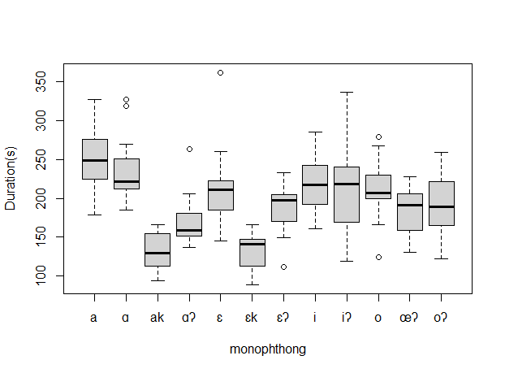
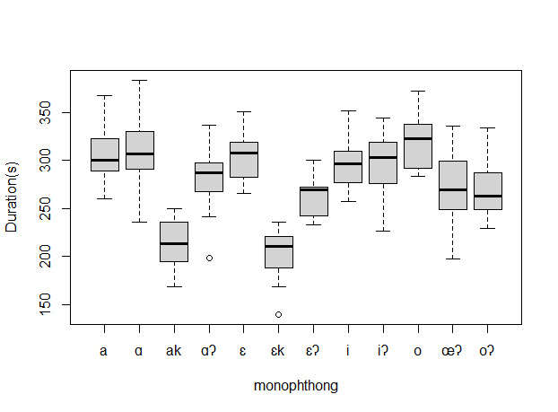
实验结果
左：F1 中：F5 右：M3
F1，F5没有差别o和oʔ，p>0.05

Slide 21
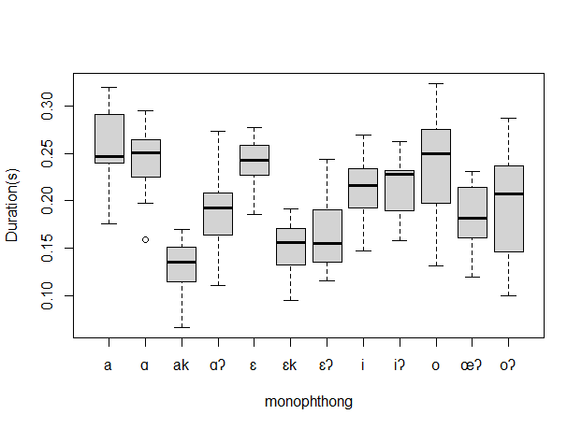
实验结果
F1 o和oʔ，p<0.05

Slide 22
小结
莒江话的促音音节和相应的单元音在共振峰结构上非常相似，但在时长上大致都存在较大差异。
因此时长是区分促音音节和相应单元音的重要声学线索。
如果从共振峰的动态性上来看，促音音节和相应单元音的声学表现又是怎样的呢？

Slide 23
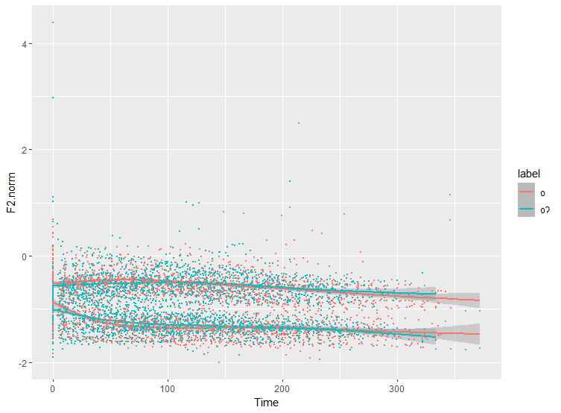
实验结果
时长上o要明显长于oʔ
o和oʔ共振峰拟合平滑曲线（以下简称共振峰）与之前的终点数据较为符合。

Slide 24
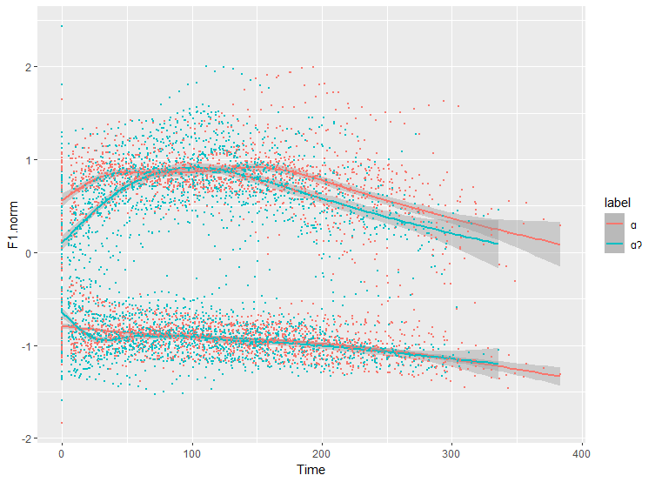
实验结果
时长上要ɑ明显长于ɑ ʔ
ɑ和ɑʔ的F1轨迹较为贴合，F2在后半段近乎平行
F2的最高值相似，但ɑʔ更早下降，可以说两者的F2的变化模式是相似的，但是ɑʔ更早下降

Slide 25
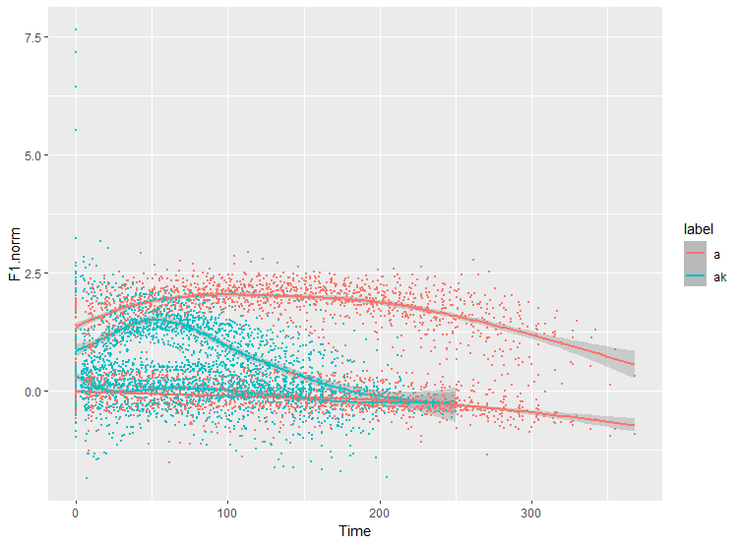
实验结果
a的时长要远远短于ak
a和ak的F1轨迹较为贴合，F2轨迹相差很大。
a的F2始终大于ak。ak的共振峰可能收到k尾的协同发音影响而降低。

Slide 26
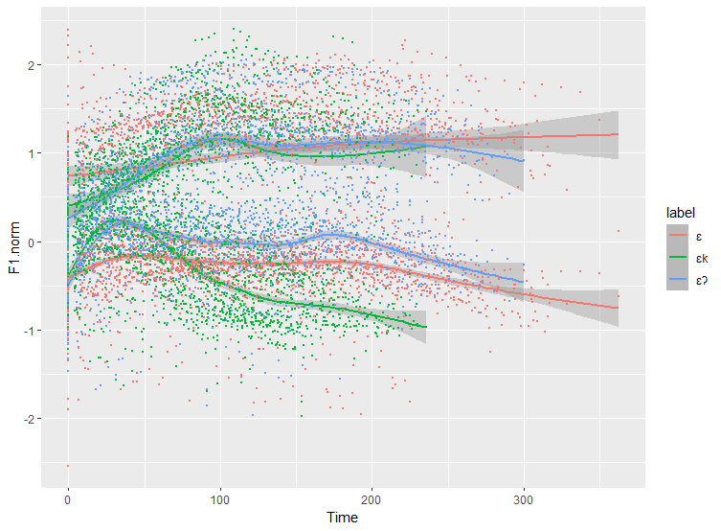
实验结果
时长上：ɛ>ɛʔ>ɛk，且差距非常明显
ɛʔ、ɛk的共振峰（F1 F2）的最高值都高于ɛ。可以说ɛʔ、ɛk的发音比更高更后。
ɛʔ、ɛk的共振峰最高值相近，尤其是F2轨迹也相似。但是F1相差巨大， ɛk在达到目标后迅速下降。这是k尾协同发音的重要标志。

Slide 27
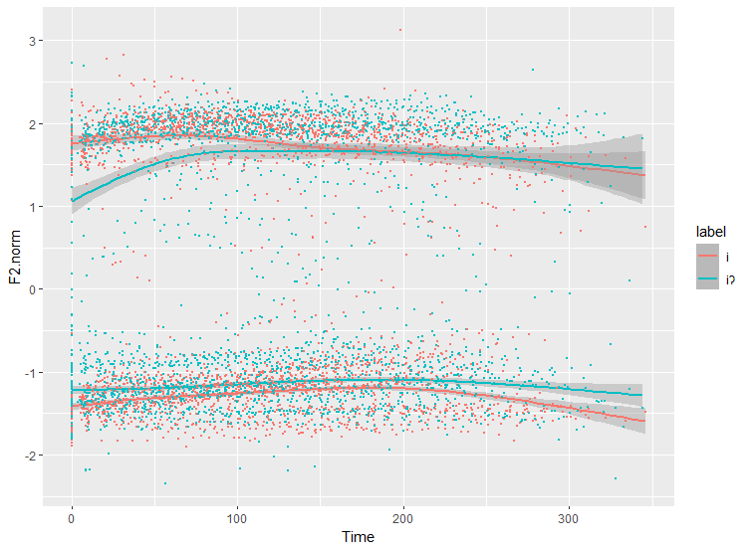
实验结果
i和iʔ在时长上十分接近
共振峰模式也十分接近，F1从拟合曲线上看i始终低于iʔ。也就是i的发音更高。F2则是在其实段有些许差异，单后半段基本重合。
因此有必要对i和iʔ做进一步的分析。这里我们采用GAMs

Slide 28
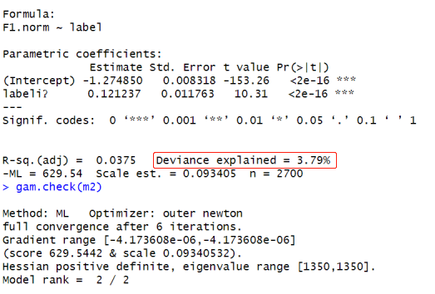
实验结果
简单线性回归
m2 <- bam(F1.norm ~ label , data=icheck,method = "ML")

Slide 29
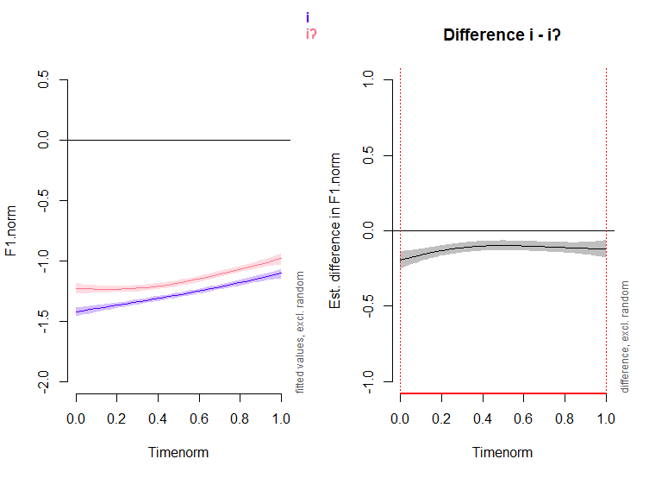
实验结果
非线性模型
m2 <- bam(F1.norm ~ label + s(Timenorm, by=label, bs="tp", k=10), data=icheck,method = "ML")
Deviance explained = 12.1%

Slide 30
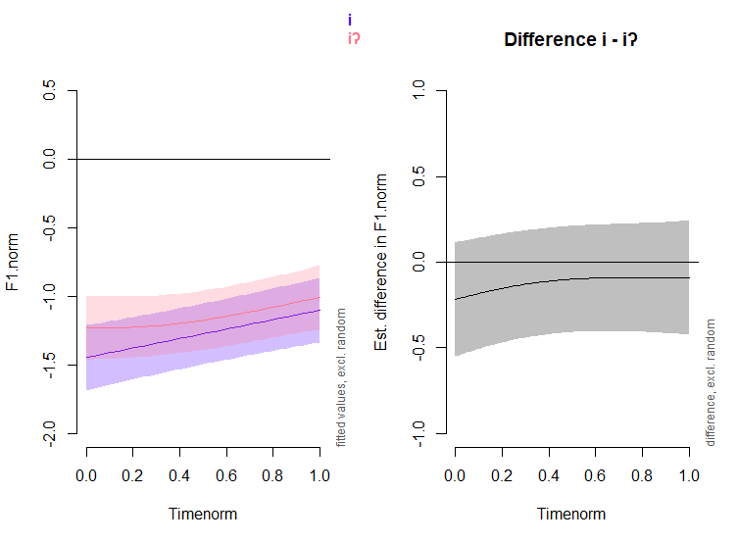
实验结果
加入随机效应
m2 <- bam(F1.norm ~ label + s(Timenorm, by=label) + s(Timenorm,Speaker,by = label,bs="fs",m=1), data=icheck,method = "ML")
Deviance explained = 54.4%
Difference is not significant.

Slide 31
总结
莒江话的促音音节在共振峰结构上与对应的单元音都较为接近，但是时长差异显著。
莒江话的ʔ和k在声学表现上存在较大差异， ʔ类音节要长于k类。且k为有更强势的协同发音作用。
莒江话中的i和iʔ，在共振峰结构和时长上都十分相似。 iʔ很有可能是最先舒化的音节，并且引领性发展出舒化入声调或者并入其他相似调类。
入声舒化并不是一个起头并进的过程，而是具有不平衡性的。

Slide 32
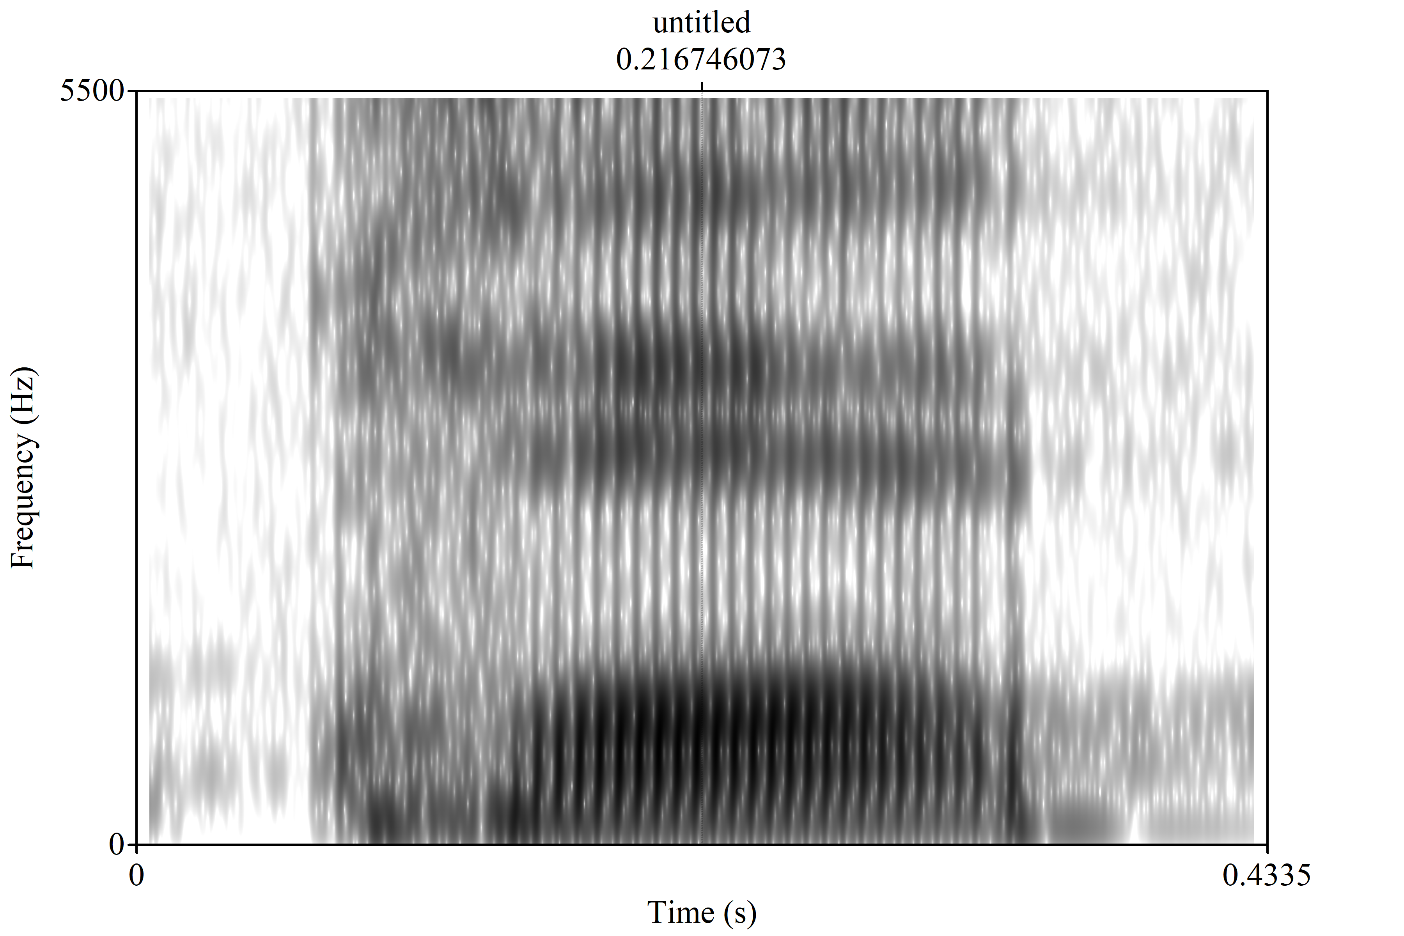
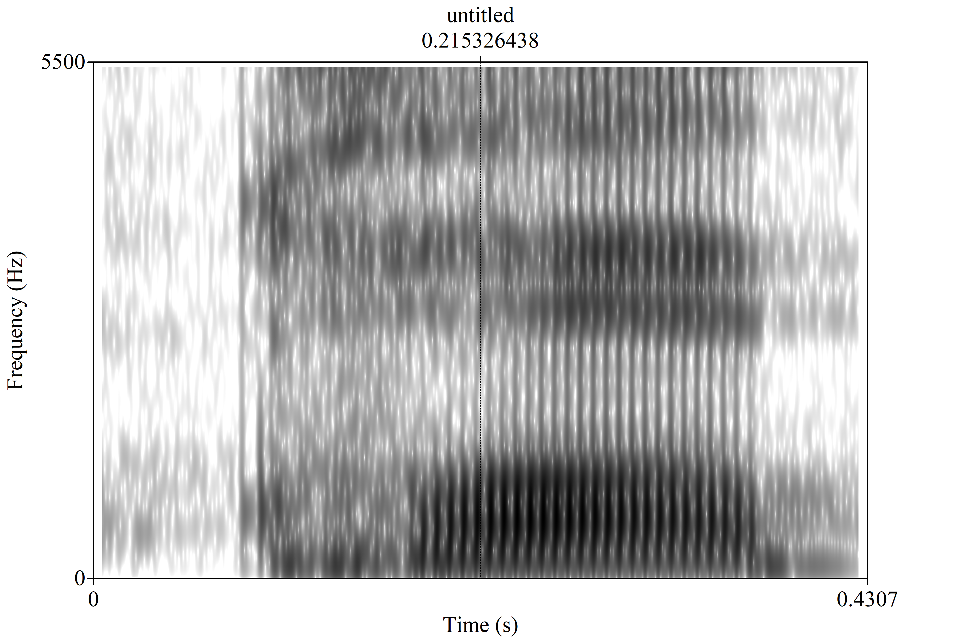
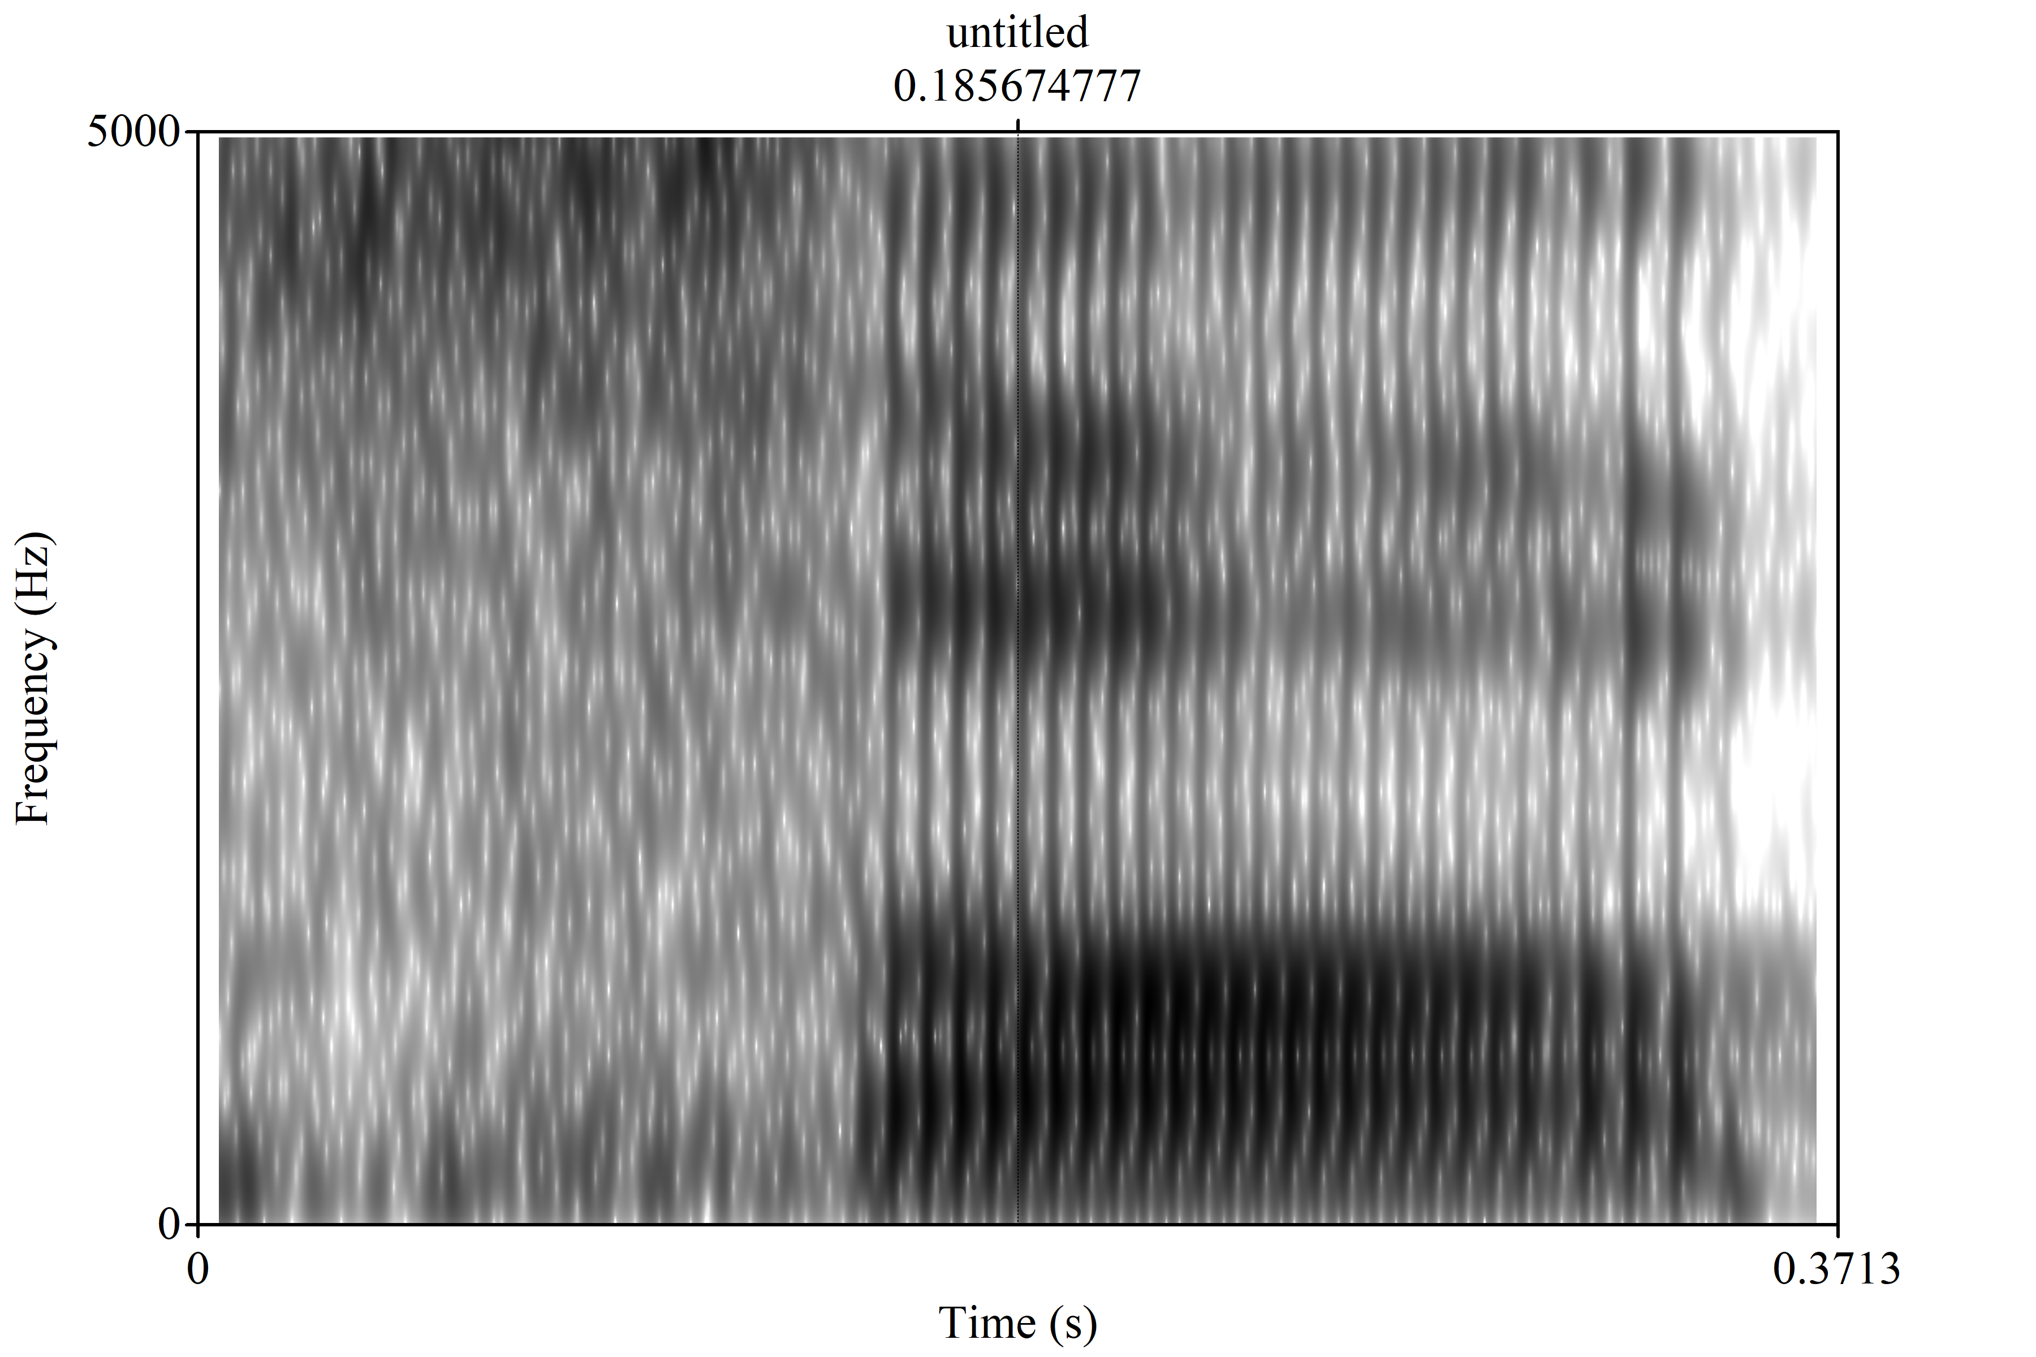
入声表现

Slide 33
不足与讨论
入声韵的声学表现是多个声学参数共同作用的，本文缺少对于声调的比较是严重的缺陷。
以往的研究将音质（元音共振峰结构），音高（声调），音长最为考察入声韵的主要参数，这些都是可能造成其与对应舒声韵区别的重要因素。（宋益丹 2009，大西博子2018,2020,2022、吴波2018、唐志强&李善鹏 2018）。近年来如Gao&Kuang(2022)、Chai & Ye（2022）对汉语方言的喉塞尾进行了研究，都注意到了发声态对于入声韵声学表现的贡献。
发声态对于入声音节的感知是一个需要进一步深入研究的问题。

Slide 34
参考文献
泰顺县志. 杭州: 浙江人民出版社[M]. 1998.
秋谷裕幸. 浙江泰顺县新山方言的音韵特点及其归属[C]. //第三届国际吴方言学术研讨会论文集. 2003:62-73.
陈静静. 泰顺蛮讲语音研究 (硕士论文)[D]. 温州大学. 2013.
大西博子. 江苏通州方言入声調的演化方式 [A].汉语方言研究的多維多维视角：游汝杰教授八秩寿庆论文.2022:248-263
冯法强. 中古入声在方言中的舒化研究[D]．上海: 上海师范大学，2011.
宋益丹. 南京方言中的入声喉塞尾实验研究[J].南京师范大学文学院学报, 2009(2)．
唐志强,李善鹏.扬州方言入声区别性特征的感知研究[J].方言, 2018, 40(4):10.DOI:CNKI:SUN:FYZA.0.2018-04-003.
徐越，朱晓农．喉塞尾入声是怎么舒化的———孝丰个案研究[J].中国语文，2011(3).
吴波. 汉语促化元音的声学分析[J]. 声学学报, 2018, 43(3): 410-416.
朱晓农，焦磊，严至诚，洪英．入声演化三途[J]．中国语文, 2008(4)．
GAO X, KUANG J. Phonation Variation as a Function of Checked Syllables and Prosodic Boundaries[J]. Languages, 2022, 7(3): 171.
CHAI Y, YE S. Checked Syllables, Checked Tones, and Tone Sandhi in Xiapu Min[J]. Languages, 2022, 7(1): 47.

Slide 35
致谢
本文先后受到“汉语方言研究的实验语音学理论与方法研究（15BYY073）”和“中华民族语言文字接触交融研究（22&ZD213）”项目资助，特此感谢。
请大家批评指正!

